Slide 1
第4章 接口、内部类和Java API基础
4.1 接口与实现接口的类
4.2 内部类和内部接口
4.3 Java API基础
4.4 泛型

Slide 2
第4章 接口、内部类和
Java API基础
内容和要求：
  理解接口的作用，理解接口和实现接口的类的关系，掌握声明接口、一个类实现多个接口的声明和使用方法。
  理解内嵌类型的概念，掌握声明内部类的方法。
  熟悉Java语言包和实用包中的常用类。
重点：接口和实现接口的类；Java API 。
难点：接口，内部类，Java API。

Slide 3
4.1 接口与实现接口的类
声明接口
2. 声明实现接口的类
3. 接口是引用数据类型
4. 接口是多继承的
5. 接口的作用
6. 接口与抽象类的区别
7. 单继承和多继承

Slide 4
1. 声明接口
[public] interface 接口 [extends 父接口列表 ]
{
[public] [static] [final] 数据类型 成员变量=常量值;
[public] [abstract] 返回值类型 成员方法[(参数列表)];
}
public interface Area //可计算面积接口
{
public abstract double area(); //计算面积
}
接口不能被实例化

Slide 5
可计算周长接口
public interface Perimeter
{
public abstract double perimeter();
//抽象方法，计算周长，以“；”分号结束
}

Slide 6
2. 声明实现接口的类
[修饰符] class 类<泛型> [extends 父类] [implements 接口列表]
例如，
public abstract class ClosedFigure
extends Figure
implements Area, Perimeter
实现接口的非抽象类必须实现所有接口中的所有抽象方法，否则声明为抽象类

Slide 7
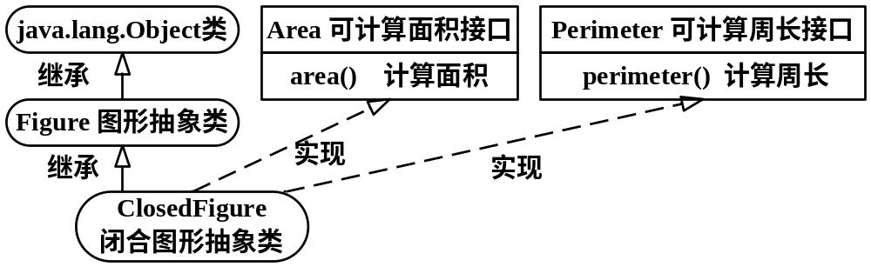
图4-1 ClosedFigure类的继承关系

Slide 8
【例4.1】Area、Volume接口与实现这些接口的柱体类。
声明Volume接口
public interface Volume//可计算体积接口
{
public abstract double volume(); //抽象方法，计算体积
}

Slide 9
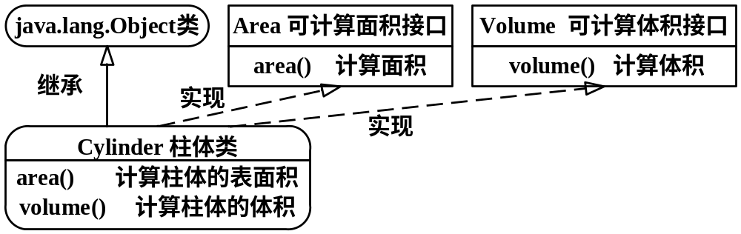
(2) 声明柱体类Cylinder，实现Area和Volume接口。
public class Cylinder extends Object implements Area,Volume
MyEclipse设置编译路径：包含例3.7项目。

Slide 10
3. 接口是引用数据类型
ClosedFigure cfig = new Ellipse(point,10,20);
//父类对象cfig引用椭圆子类实例
Area ar = cfig; //Area接口对象ar引用实现Area接口的
//ClosedFigure类的Ellipse子类实例，类型多态
ar.area() //计算椭圆面积，运行时多态
Cylinder cylinder = new Cylinder(cfig,10); //椭圆柱
ar = cylinder; //ar引用实现Area接口的Cylinder类的实例
ar.area() //计算椭圆柱面积，运行时多态

Slide 11
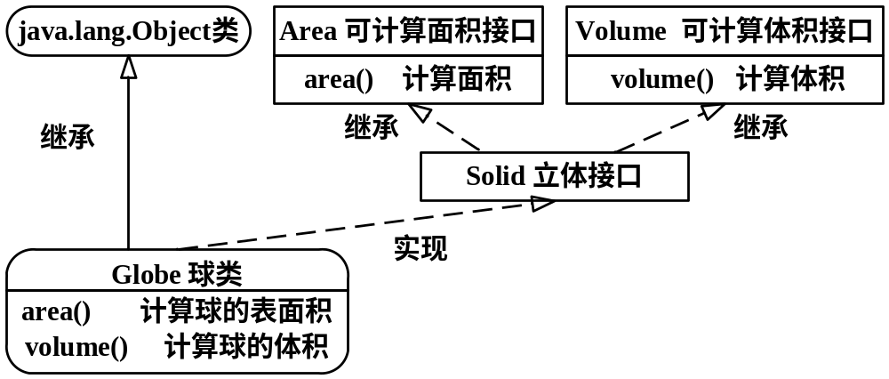
4. 接口是多继承的
public interface Solid extends Area,Volume
//立体接口，继承Area和Volume接口
public class Globe extends Object
implements Solid //球类，实现Solid接口
【思考题4-1】 实现Globe类，计算球的表面积 ，计算体积 。

Slide 12
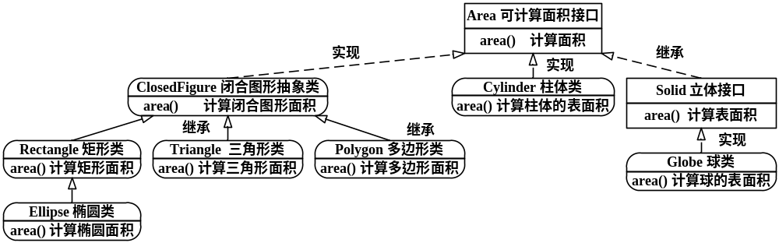
5. 接口的作用
图4-4 Area接口声明的area()抽象方法，在实现该接口的多个类中表现运行时多态

Slide 13
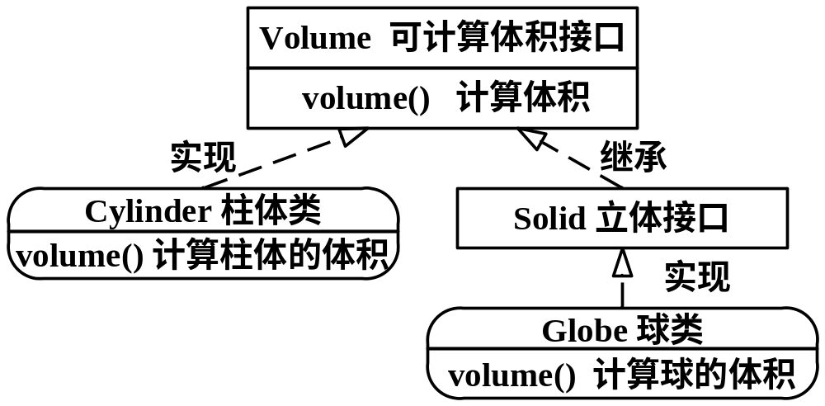
5. 接口的作用
Volume vol = cylinder;
vol.volume() //计算柱体积
Globe globe = new Globe(10); //球
ar = globe; //ar引用Globe类实例
vol = globe; //vol引用Globe类实例
ar.area() //计算球的表面积，运行时多态
vol.volume() //计算球的体积，运行时多态

Slide 14
6. 接口与抽象类的区别
抽象类为子类约定方法声明，抽象类可以给出部分实现，包括构造方法等；抽象方法在多个子类中表现出多态性。类的单继承，使得一个类只能继承一个父类的约定和实现。
接口为多个互不相关的类约定某一特性的方法声明，在类型层次中表达对象拥有的属性。接口没有实现部分。接口是多继承的。一个类实现多个接口，就具有多种特性，也是多继承的。

Slide 15
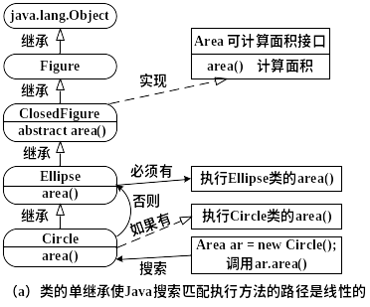
7. 单继承和多继承
类的单继承的优点

Slide 16
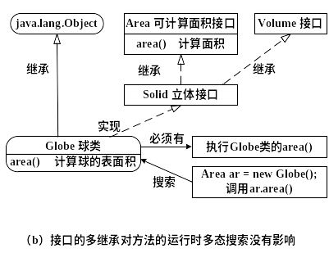
7. 单继承和多继承
（1）类的单继承的优点

Slide 17
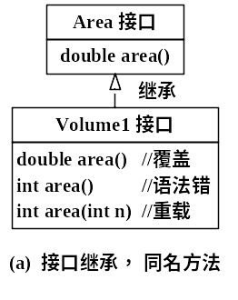
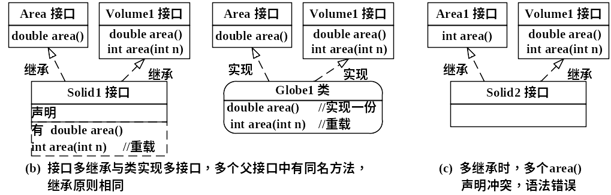
（2）接口的多态性

Slide 18
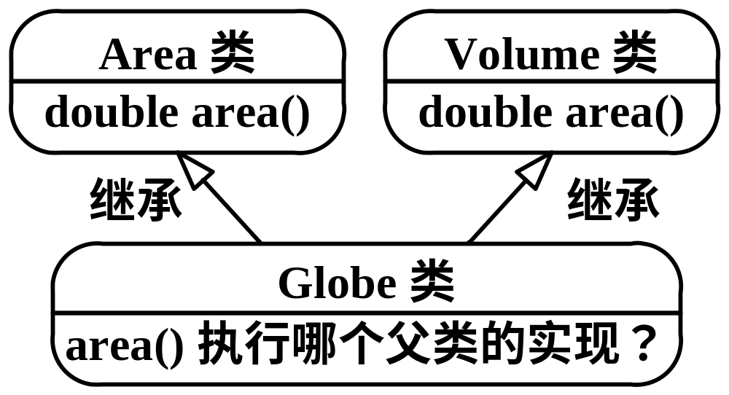
（3）类的多继承存在二义性问题

Slide 19
4.2 内部类和内部接口
  public class Pixel //像素类，外层类型，外部类
  {
  public static interface ColorConstant
  //颜色常量接口，静态内部接口，类型嵌套
  public static class Color extends Object
  implements ColorConstant
  //颜色类，静态内部类
  }
  类型嵌套：静态内嵌类型
  Pixel.Color color = new Pixel.Color(255,255,255);
  对象嵌套：实例内嵌类型

Slide 20
作为类型的特性
内嵌类型不能与外层类型同名。
内部类中可以声明成员变量和成员方法。
内部类可以继承父类或实现接口。
可以声明内部类为抽象类，该抽象类必须被其他内部类继承；内部接口必须被其他内部类实现。

Slide 21
2. 作为成员的特性
使用点运算符“.”引用内嵌类型：
  外层类型.内嵌类型
  Pixel.Color
内嵌类型具有类中成员的4种访问控制权限。当内部类可被访问时，才能考虑内部类中成员的访问控制权限。
内嵌类型与其外层类型彼此信任，能访问对方的所有成员。
内部接口总是静态的。内部类可声明是静态的或实例的，静态内部类能够声明静态成员，但不能引用外部类的实例成员；实例内部类不能声明静态成员。

Slide 22
2. 作为成员的特性
在实例内部类中，使用以下格式引用或调用外部类当前实例的成员变量或实例成员方法：
  外部类.this.成员变量
  //引用外部类当前实例的成员变量
  外部类.this.实例成员方法(参数列表)
  //调用外部类当前实例的成员方法

Slide 23


【例4.2】像素类，声明颜色常量内部接口和颜色内部类。
（1）颜色的RGB值及存储
  Color(0,0,0) //黑色
  Color(255,0,0) //红色
  Color(0,255,0) //绿色
  Color(0,0,255) //蓝色
  Color(255,255,255) //白色

Slide 24
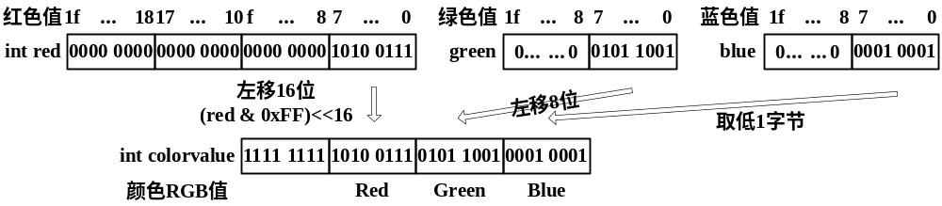
【例4.2】像素类，声明颜色常量内部接口和颜色内部类。
图4-10 合成三元色构造颜色的移位运算

Slide 25
【例4.2】像素类，声明颜色常量内部接口和颜色内部类。
public class Pixel extends Point //像素类，外层类型，外部类
{
private Color color; //像素的颜色
public static interface ColorConstant//颜色常量接口，静态内部接口，类型嵌套
{
public static final int BLACK = 0xff000000; //颜色常量
int RED = 0xffff0000;
}
//颜色类，实现颜色常量接口，静态内部类，类型嵌套；若实例内部类，则对象嵌套
public static class Color extends Object implements ColorConstant
{}
public Pixel(Point p, int colorvalue) //构造像素对象，以整数表示颜色
}

Slide 26
Color颜色类
//颜色类，实现颜色常量接口，静态内部类，类型嵌套
public static class Color extends Object implements ColorConstant
{
private int value; //颜色值
public Color(int red, int green, int blue) //以三元色值构造
Color(int rgb) //以整数表示的颜色值构造
int getRGB() //颜色的RGB值
int getRed() //颜色的红色值
int getGreen() //颜色的绿色值
int getBlue() //颜色的蓝色值
String toString() //颜色对象描述字符串
}

Slide 27
【例4.2】像素类，声明颜色常量内部接口和颜色内部类。
  使用内部接口中的常量。
  内部类的访问权限，外部类能够访问内部类的私有成员。
  静态内嵌类型用于定义类型的嵌套结构。

Slide 28
4.3 Java API基础
4.3.1 java.lang包中的基础类库
4.3.2 java.util包中的工具类库

Slide 29
4.3.1 java.lang包中的基础类库
1. Object类
2. Math数学类
3. Comparable可比较接口
4. 基本数据类型的包装类
5. String字符串类
StringBuffer字符串缓冲区类
7. Class和Package类
8. System系统类

Slide 30
1. Object类
7. Class类
package java.lang;
public class Object
{
public Object() //构造方法
public final Class<?> getClass();//对象所在的类
public boolean equals(Object obj) //比较对象相等
public String toString() //返回对象描述字符串
protected void finalize() throws Throwable//析构
}

Slide 31
2. Math数学类
public final class Math extends Object
{
public static final double E = 2.7182818284590452354; //常量
public static final double PI = 3.14159265358979323846;//π
public static double abs(double x) //求绝对值
public static double random() //返回0.0~1.0之间的随机数
public static double pow(double x, double y) //返回x的y次幂
public static double sqrt(double x) //返回x的平方根值
public static double sin(double x) //返回x的正弦值
}

Slide 32
3. Comparable可比较接口
public interface Comparable<T>
{
int compareTo(T tobj) //比较对象大小
}
其中，<T>是Comparable接口的参数，表示一个类。

Slide 33
MyDate类对象比较大小
public class MyDate implements Comparable<MyDate>
{
//约定比较日期大小的规则，返回-1、0、1
public int compareTo(MyDate d)
{
if (this.year==d.year && this.month==d.month
&& this.day==d.day)
return 0;
return (this.year>d.year || this.year==d.year &&
this.month>d.month || this.year==d.year && this.month==d.month && this.day>d.day) ? 1 : -1;
}
}

Slide 34
【思考题4-2】
  Person类按出生日期比较对象大小。
  例3.7的ClosedFigure闭合抽象类按面积比较对象大小。
  声明AbstractVolume抽象类，实现Volume可比较接口，按体积比较对象大小。

Slide 35
Person类按生日比较对象大小
public class Person implements Comparable<Person>
{
public int compareTo(Person per)
{
return this.birthdate.compareTo(per.birthdate);
//比较日期大小，调用MyDate类的compareTo()
}
}

Slide 36
ClosedFigure抽象类按面积比较对象大小。
//闭合图形抽象类，实现可比较接口
public abstract class ClosedFigure implements Comparable<ClosedFigure>
{
public abstract double area(); //计算面积，抽象方法
public int compareTo(ClosedFigure cfig)//比较对象大小
{
//按面积比较对象大小
return (int)(this.area() - cfig.area());
}
} //4-0样卷//单元测验

Slide 37
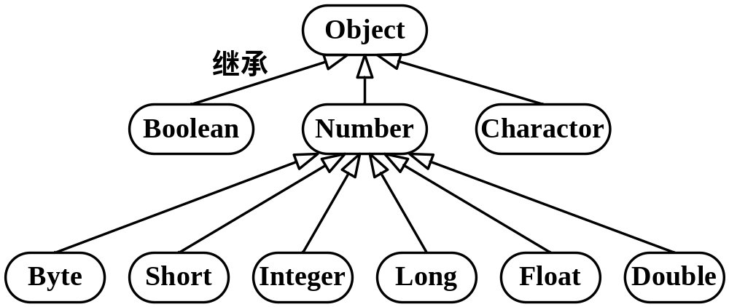
4. 基本数据类型的包装类
8个：Byte、Short、Integer、Long、Float、Double、Character、Boolean。

Slide 38
Integer类，int类型的包装类
public final class Integer extends Number
implements Comparable<Integer>
{
public static final int MIN_VALUE=0x80000000;//最小值-2³¹
public static final int MAX_VALUE = 0x7fffffff; //最大值2³¹-1
private final int value; //私有最终变量，构造时赋值
public Integer(int value) //构造方法
{ this.value = value; } //只此处赋值一次
public Integer(String str) throws NumberFormatException
{ this.value = parseInt(str, 10); }
public int intValue() //返回整数值
{ return value; }
public static int parseInt(String str) throws NumberFormatException
//将字符串str转换为整数，静态
public static int parseInt(String str, int radix) throws NumberFormatException //radix进制，radix取值为2～16

Slide 39
Integer类
  String toString() //整数值的十进制字符串
  static String toBinaryString(int i)
  //将i转换成二进制字符串，i≥时，省略高位0
  static String toOctalString(int i)//八进制串
  static String toHexString(int i) //十六进制串
  boolean equals(Object obj) //比较对象相等
  int compareTo(Integer iobj)
  //比较对象值大小，返回−1、0或1
  }

Slide 40
Integer类
  boolean equals(Object obj) //比较对象相等
  {
  if (obj instanceof Integer)
  return value == ((Integer)obj).intValue();
  return false;
  }
  //比较对象值大小，返回−1、0或1
  int compareTo(Integer iobj)
  { return this.value < iobj.value? -1 :
  (this.value== iobj.value ? 0:1);
  }

Slide 41
Double类，double类型的包装类
public final class Double extends Number
implements Comparable<Double>
{
private final double value;
public Double(double value)
Double(String str) throws NumberFormatException
public static double parseDouble(String str) throws
NumberFormatException //将串str转换为浮点数
public double doubleValue() //取浮点数值
}

Slide 42
5. String字符串类
public final class String extends Object
implements java.io.Serializable, Comparable<String>
{
private final char value[]; //字符数组，最终变量
public String() //构造方法
String(String original)
String toString()
int length() //返回字符串的长度
boolean equals(Object obj) //比较字符串是否相等
boolean equalsIgnoreCase(String str)//忽略字母大小写
int compareTo(String str) //比较字符串的大小
int compareToIgnoreCase(String str)
}

Slide 43
字符串比较大小
“abc”<=“axy” //语法错，运算符<=不能应用于对象
设有s1、s2串，调用s1.compareTo(s2)方法，分3种情况。
若各对应位置上的字符相同，且长度相同，相等，返回0。
  "abc".compareTo("abc") //结果为0，相等
若比较各字符，首次遇到不同字符的下标为i，返回i位置不同字符的差值，即s1.charAt(i) - s2.charAt(i)。
  "abc".compareTo("adc") //结果为-2（'b'-'d'），前者小
若前缀子串，则返回两者长度的差值，即s1.length() - s2.length()。
  "abcde".compareTo("ab")
  //结果为3（"cde"的长度），前者大

Slide 44
【思考题4-3】 Person类
按姓名比较对象大小
public class Person
implements Comparable<Person>
{
public int compareTo(Person per)
{ return this.name.compareTo(per.name);
//比较姓名大小，
//调用String类的compareTo()方法
}
}
6. StringBuffer字符串缓冲区类

Slide 45
7. Class和Package类
public final class Class<T>
{
public String getName() //返回当前类名字符串
public Class<? super T> getSuperclass()//父类
public Package getPackage() //所在的包
}
public class Package
{ public String getName() //包名
}
  this.getClass().getName() //当前实例的类名串
  this.getClass().getSuperclass().getName()//父类名
  this.getClass().getPackage().getName() //包名
1. Object类

Slide 46
8. System系统类
public final class System extends Object
{
public final static InputStream in = nullInputStream();
public final static PrintStream out = nullPrintStream();
viod arraycopy(Object src, int src_pos, Object dst,
int dst_pos, int length) //复制数组
void exit(int status) //结束当前运行的程序
long currentTimeMillis(); //获得当前日期和时间，
//返回从1970-1-1 00:00:00开始至当前时间的累计毫秒数
Properties getProperties() //获得系统全部属性
String getProperty(String key)//获得指定系统属性
}
  int x[]={1,2,3,4,5}, y[];
  System.arraycopy(x,0,y,1,4); //将x数组的前4个元素复制到y数组中

Slide 47
4.3.2 java.util包中的工具类库
日期类
2. Comparator比较器接口
3. Arrays数组类

Slide 48
1. 日期类
（1）Date日期类
public class Date implements Comparable<Date>
{
public Date() //获得系统当前日期和时间
{
this(System.currentTimeMillis());
}
public Date(long date) //以长整型值创建Date对象
public int compareTo(Date date)
//比较日期大小，返回0、1、-1
}

Slide 49
（2）Calendar类
public abstract class Calendar
implements Comparable<Calendar>
{
public static final int YEAR //年，常量
//其他常量有：MONTH（月）、DATE（日）、HOUR（时）、MINUTE（分）、SECOND（秒）、DAY_OF_WEEK（星期）
public static Calendar getInstance() //创建实例
public int get(int field) //返回日期
public final Date getTime() //返回对象中的日期和时间
public final void setTime(Date date) //设置对象的日期和时间
public final void set(int year, int month, int date)
final void set(int year, int month, int date, int hour, int minute)
}
例如，Calendar now = Calendar.getInstance(); //获得实例
int year =now.get(Calendar.YEAR); //获得对象中的年份值

Slide 50
（3）GregorianCalendar类
public class GregorianCalendar extends Calendar
{
public GregorianCalendar() //当前日期时间
public GregorianCalendar(int year, int month, int day)
public GregorianCalendar(int year, int month, int day,
int hour, int minute, int second)
public boolean isLeapYear(int year) //判断是否闰年
}
//例3.2 MyDate类中，获得当前日期对象的年份值
thisYear=new GregorianCalendar().get(Calendar.YEAR);

Slide 51
【思考题4-4】 MyDate类声明方法
public static MyDate today() //返回当天日期
{
Calendar now = Calendar.getInstance();
int year = now.get(Calendar.YEAR);
int month = now.get(Calendar.MONTH)+1;
int day = now.get(Calendar.DATE);
return new MyDate(year, month, day);
}

Slide 52
【例4.3】 月历。
import java.text.SimpleDateFormat;
//导入文本包中的简单日期格式类
public static void main(String args[])
{ sdf=new SimpleDateFormat("yyyy年MM月dd日E
a hh时mm分ss秒"); //日期时间格式
System.out.print(sdf.format(new Date()));
}
void print(Calendar calendar)//输出指定月份的日历
【思考题4-5】 ① 输出下月的日历。
② 输出某年的年历，每行显示3或4个月份。

Slide 53
java.text文本包
//简单日期格式类
public class SimpleDateFormat
{
public SimpleDateFormat(String pattern)
public final String format(Date date)
}
其中，pattern指定日期格式
"yyyy年MM月dd日E HH时mm分ss秒"

Slide 54
2. Comparator比较器接口
public interface Comparator<T>
{
//比较两个比较器对象是否相等
public abstract boolean equals(Object obj);
//指定比较两个对象大小的规则
public abstract int compare(T tobj1, T tobj2);
}

Slide 55
比较器类，
比较Person对象大小
import java.util.Comparator; //比较器接口
public class CompareName implements Comparator<Person> //姓名比较器
{
//按姓名比较Person大小
public int compare(Person per1, Person per2)
{
return per1.name.compareTo(per2.name);
//调用String类compareTo()
}
}

Slide 56
比较器类，
比较Person对象大小
import java.util.Comparator; //比较器接口
public class CompareBirthdate implements Comparator<Person> //生日比较器
{
//按出生日期比较对象大小
public int compare(Person p1, Person p2)
{
return p1.birthdate.compareTo(p2.birthdate);
//调用MyDate类compareTo()
}
}

Slide 57
3. Arrays数组类
3.泛型的继承性及通配符
排序
  public static void sort(Object[] value)
  public static <T> void sort(T[] value,
  Comparator<? super T> c)
  例如：
  Integer[] value1 = {5,4,3,2,1};
  java.util.Arrays.sort(value1);
  String[] value2 = {"e","d","c","b","a"};
  java.util.Arrays.sort(value2);

Slide 58
3. Arrays数组类
二分法（折半）查找
  public static int binarySearch(Object[] value, Object key)
  public static <T> int binarySearch(T[] value,
  T key, Comparator<? super T> c)

Slide 59
【习题解答习4.1】判断指定字符串是否为Java关键字。
import java.util.Arrays; //数组类
public class Keyword
{ //关键字字符串排序数组
static String[] keywords={"abstract","byte","char",
"class",……,"true","void","while"};
public static void main(String[] args)
{ String key="public";
int find=Arrays.binarySearch(keywords, key);
//二分法查找，默认按String类compareTo()方法比较大小
System.out.print("find="+find+","+key+
((find>=0 && find<keywords.length)?"":"不")+
"是关键字。");
}
}
《Java程序设计实用教程(第5版)》第4章 <number>

Slide 60
【例4.4】泛型对象数组，
多种比较对象大小规则。
T[]数组的排序和二分法查找算法实现
<T extends Comparable<? super T>>
void sort(T[] value)
void sort(T[] value, boolean asc)
public static <T> void sort(T[] value, java.util.Comparator<? super T> c)
//冒泡排序算法

Slide 61
T[]数组的二分法查找算法
<T extends Comparable<? super T>>
int binarySearch(T[] value, T key)
int binarySearch(T[] value, int begin,
int end, T key)
<T> int binarySearch(T[] value, T key,
Comparator<? super T> c)
<T> int binarySearch(T[] value, int begin, int end,
T key, Comparator<? super T> c)

Slide 62
（2）Person类按姓名比较对象大小，
Person对象数组按姓名排序和查找。
（1）Person类按姓名比较对象大小
public class Person implements Comparable<Person>
{
public int compareTo(Person per)
{ return this.name.compareTo(per.name);
//比较姓名大小，调用String类的compareTo()方法
}
}
Person对象数组按姓名排序和查找，默认由Person类compareTo()方法比较对象大小
Person value[]={new Person(…), new Student(…),…};
Arrays.sort(value); //排序（按姓名升序）
int i=Arrays.binarySearch(value, new Person("白杨",null));
//二分法查找，按姓名升序

Slide 63
（3）Person类按出生日期比较对象大小，Person对象数组按出生日期排序和查找。
public class CompareBirthdate implements Comparator<Person>
{
public int compare(Person per1, Person per2)
{ return per1.birthdate.compareTo(per2.birthdate);
//比较日期大小，调用MyDate类compareTo()
}
}
调用语句如下：
Arrays.sort(value, new CompareBirthdate()); //按出生日期升序排序
MyDate date = new MyDate(1994,3,15);
i = Arrays.binarySearch(value, new Person("", date),
new CompareBirthdate()); //二分法查找

Slide 64
【思考题4-6】
  声明CompareName比较器类，按姓名比较Person对象大小。
  实现Person对象数组分别按省份、城市等排序和查找。
  上述Person类声明的比较对象大小的方法，能否作用于Student类？为什么？
  Student类如何按姓名、出生日期、学号、系、专业等比较对象大小和相等？

Slide 65
【思考题4-6】答
Student类继承Person类按姓名比较对象大小的方法；
CompareName、CompareBirthdate比较器可比较Student实例。
Student类声明学号比较器类如下，其他系、专业等比较器对象类似。
public class CompareNumber implements java.util.Comparator<Student> //学号比较器类
{
//按学号比较Student对象大小
public int compare(Student str1, Student str2)
{
return str1.number.compareTo(str2.number);
}
}

Slide 66
 4.4 泛型
泛型声明
2. 泛型的必要性
3. 泛型的继承性

Slide 67
1. 泛型声明
[修饰符] class 类<类型参数列表> [extends 父类] [implements 接口列表]
[public] interface 接口<类型参数列表> [extends 父接口列表]
[public] [static] <类型参数列表> 返回值类型 方法([参数列表]) [throws 异常类列表]
<类型参数列表>：
类型变量 [extends 父类型列表]

Slide 68
2. 泛型的必要性
Object[]对象数组
Object[] value={new Object(),"xyz", new Integer(123)};
value[i].toString() //运行时多态
value[1].length() //编译错，Object类没 有声明length()方法
void print(Object[] value)

Slide 69
（2）Comparable[]对象数组
Comparable[] value={"abc", "xyz", "def", "ghi", new Integer(123)};
//数组元素类型不同
value[0].compareTo(value[1]) //两个数组元素可比较对象大小
value[3].compareTo(value[4]) //String实例与Integer实例不可比，抛出异常

Slide 70
（3）Comparable<T>
Comparable<String> str="abc";
//String实现Comparable<String>
Comparable<Person> per =
new Person(…);
//Person实现Comparable<Person>
【思考题4-7】 以下声明是否正确？为什么？
Comparable<Person> per =
new Student(…);
Comparator<Student>不是Comparator<Person>的子类

Slide 71
（4）T extends Comparable<T>，
具有比较对象大小特性的一种类型
<T extends Comparable<T>>
void sort(T[] value)
问T[]的实际参数能否是Person[]和Student[]？
Person[] pers = {new Person(…)};
sort(pers); //Person实现Comparable<Person>
Student[] stus = {new Student(…), …};
sort(stus); //？
编译错，没有实现Comparable<Student>接口

Slide 72
T extends Comparable<T>
public class Person
implements Comparable<Person>
{ public int compareTo(Person)
} //符合上述语法
public class Student extends Person
[implements Comparable<Person>]
{ public int compareTo(Person per)
//per可引用Student实例
} //不符合上述语法，但比较方法可用，矛盾

Slide 73
T extends Comparable<T>
public class Student
implements Comparable<Student>
{ public int compareTo(Student)
} //符合T extends Comparable<T>语法
public class Student extends Person
implements Comparable<Student>
[，Comparable<Person>] //语法错

Slide 74
3. 泛型的继承性
“?”称为通配符，表示通配类型。用法：
? extends T
//?表示T及其任意一种子类型，T称为?的上界
? super T
//?表示T及其任意一种父类型，T称为?的下界
Comparator<?> （即<? extends Object>）是所有Comparator<T>的父类型。

Slide 75
3. 泛型的继承性
3. Arrays数组类
<T extends Comparable<? super T>> void sort(T value[])
Person[] pers = {new Person(…)};
sort(pers);
Student[] stus = {new Student(…)};
sort(stus); //正确

Slide 76
T extends
Comparable<? super T>
public class Person
implements Comparable<Person>
{ public int compareTo(Person)
} //符合
public class Student extends Person
[implements Comparable<Person>]
{ public int compareTo(Person)
} //符合

Slide 77
使用比较器
public static <T> void sort(T value[], Comparator<? super T> c)

Slide 78
泛型类，父类
//单链表类，T为数据元素类型
public class SinglyList<T>
{
public Node<T> head; //头指针
public boolean equals(Object obj)
{
if (obj instanceof SinglyList<?>)
}
public <T extends Comparable<? super T>> boolean isSorted()
}

Slide 79
泛型类，子类
//排序单链表类，继承单链表类，T或T的某个祖先类实现Comparable<T>接口
public class SortedSinglyList<T extends Comparable<? super T>>
extends SinglyList<T>

Slide 80
第4章 接口、内部类和
Java API基础
内容和要求：
  理解接口的作用，理解接口和实现接口的类的关系，掌握声明接口、一个类实现多个接口的声明和使用方法。
  理解内嵌类型的概念，掌握声明内部类的方法。
  熟悉Java语言包和实用包中的常用类。
重点：接口和实现接口的类；Java API 。
难点：接口，内部类，Java API。

